Slide 1

8.8 “小算法”解决“大问题”
线性结构
⊂
树形结构
⊂
图形结构
线性结构可以看成是树形结构的特殊情况。
树形结构可以看成是图形结构的特殊情况。
图形结构是最普遍的一类数据结构，具有广泛的实际应用。

Slide 2
图应用实例1：机器人路径规划问题
A
找路径：A→B
B
A
膨胀所有物体。
B
将路径搜索转换为图的顶点搜索。可采用图遍历算法。
B
A

Slide 3
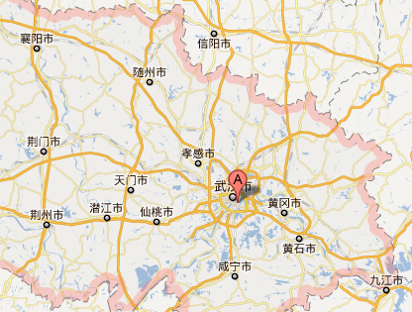
图应用实例2： GIS求最短路径问题
① 地图矢量化
求最短路径
② 图顶点搜索

Slide 4
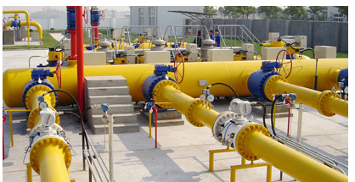
图应用实例3： 城市规划的管网设计
最小生成树
最短路径

Slide 5
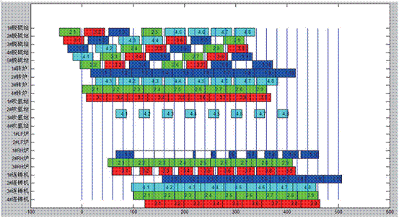
图应用实例4： 生产进度的调度
求关键路径
许多实际问题 ⇨ 用图表示数据 ⇨ 用图相关算法求解

Slide 6

━━本章完━━

